Slide 1

Mise en marché SCPI AEW COMMERCES EUROPE
Octobre 2023
 DOCUMENT STRICTEMENT INTERNE, DESTINE AUX CONSEILLERS

Slide 2
Préambule
SCPI AEW COMMERCES EUROPE
La SCPI AEW COMMERCES EUROPE est née de la fusion des SCPI ACTIPIERRE EUROPE et PIERRE PLUS.
Les Associés des deux fonds ont voté cette évolution lors des Assemblées Générales de Juin 2023.
Les deux SCPI PIERRE PLUS et ACTIPIERRE EUROPE présentaient alors des stratégies d’investissement et des patrimoines très proches dans leur localisation et leur composition, et sont commercialisées au sein du réseau BPCE depuis plusieurs années.
De ces constats à découlé le projet de fusion des deux SCPI qui vise à permettre :
une meilleure mutualisation des risques locatifs et des risques liés à la valorisation des actifs immobiliers :
En effet, en réunissant les patrimoines et les revenus locatifs des deux SCPI, la nouvelle entité pourra plus facilement faire face à une difficulté affectant un ou plusieurs actifs ;
une meilleure liquidité :
Le marché des souscriptions et des retraits lié à la nouvelle entité fusionnée devant offrir de plus gros volumes d’échanges que ceux des deux entités avant fusion.
La SCPI ACTIPIERRE EUROPE est retenue comme étant la société absorbante et la SCPI PIERRE PLUS la société absorbée.
DOCUMENT STRICTEMENT INTERNE, DESTINE AUX CONSEILLERS

Slide 3
Pourquoi investir dans une SCPI en direct ?
Avantages | Inconvénients
Investir dans de l’immobilier professionnel (bureaux, commerces, logistiques..) ou résidentiel avec un seuil d’accès abordable, Confier la gestion de son patrimoine immobilier à des Sociétés de Gestion spécialisées et agrées par l’Autorité des Marches Financiers, Diversifier ses actifs immobiliers (géographique, type de biens….) et mutualiser les risques (diversité des biens, locataires, secteurs d’activité…) Bénéficier de revenus complémentaires (avec un achat à comptant), Se constituer / diversifier son patrimoine immobilier grâce à sa capacité d’endettement et la déductibilité des intérêts d’emprunt * Faciliter la transmission des parts de SCPI en évitant l’indivision (donation ou testament) Une liquidité de la SCPI relativement plus importante par rapport à de l’immobilier en direct : en cas de besoin de trésorerie urgent, le client peut revendre certaines de ses parts, * A retenir sur l’investissement à crédit Fiscalité des revenus fonciers (revenus et plus value) Application d’un délai de jouissance avant la première perception des revenus L’attention de l’investisseur doit être attirée sur le fait que l’absence de garantie de revenus et de capital sur la SCPI ne remet pas en cause les obligations de remboursement inhérentes à la souscription du crédit. En cas de défaut du remboursement, l’associé peut être contraint à vendre ses parts et être amené à supporter un risque en capital. La revente des parts pouvant éventuellement ne pas couvrir le remboursement total du crédit | Le risque de perte en capital, lié à l’absence de garantie de remboursement du capital initialement investi, Le risque immobilier, susceptible d’entraîner une baisse de la valeur des actifs, Le risque économique, susceptible d’engendrer une diminution ou une perte de loyers mais aussi un taux de vacance sur un ou plusieurs actifs, Le risque lié à la gestion discrétionnaire, résultant de la sélection par les gérants d’investissements qui peuvent se révéler moins performant, Le risque de durabilité résultant d’un événement ou une situation dans le domaine environnemental, social ou de la gouvernance, La fiscalité : Le rendement de la SCPI pourra être impacté par la fiscalité appliquée dans les pays dans lesquels elle détiendra des actifs et/ou l’existence de conventions fiscales que la France aurait pu conclure avec eux.
DOCUMENT STRICTEMENT INTERNE, DESTINE AUX CONSEILLERS

Slide 4
Avantages / inconvénients
SCPI AEW COMMERCES EUROPE
Avantages | Inconvénients
Une SCPI à prépondérance commerces (72%), en France et en zone €uro (27%) avec plus de 80% d’enseignes nationales et internationales AEW Commerces Europe investit principalement en immobilier de commerce (exemple : pieds d’immeubles, galeries commerciales, retail parks, centres commerciaux, etc.) en France et dans la zone euro. 1ère capitalisation ⁽¹⁾ des SCPI de commerces de la place avec un patrimoine de 1,5 milliards d’€ réparti sur plus de 280 sites pour une surface de 504 000 m². AEW, filiale 100% du Groupe BPCE, acteur majeur en immobilier depuis plus de 40 ans. Parmi les 5 premiers acteurs du marché des SCPI et OPCI avec 38,5 milliards d’€ d’actifs gérés en Europe dont 8,4 milliards d’€ pour AEW Patrimoine (24 SCPI et 2 OPCI)*. AEW Commerces Europe détient un faible taux d’endettement*, et aucune part en attente de cession*. ⁽¹⁾ Source ASPIM * Au 31/12/2022 | Risque de perte en capital : notamment en cas de cession de parts ou de retrait Risque de gestion discrétionnaire : lié au fait que la SCPI peut ne pas être investie en permanence sur les marchés ou immeubles les plus performants. Risque de marché (risque immobilier) : des actifs immobiliers marqués par des cycles conjoncturels liés à l’économie générale et à l’évolution des taux longs. Risque lié à la liquidité : difficulté que pourrait avoir un épargnant à céder ses parts. La revente n’est pas garantie. D’une façon générale, il est rappelé que la durée de placement recommandée est fixée à au moins dix ans. Risque lié au crédit : engagements contractuels de financement bancaire souscrits par la SCPI dont le non-respect rendrait la dette exigible Risque de durabilité : par un événement ou une situation dans le domaine environnemental, social ou de la gouvernance qui, s’il survient, pourrait avoir une incidence négative importante, réelle ou potentielle, sur la valeur de l’investissement. Risque sur le conflit d’intérêts : AEW PATRIMOINE appartient au Groupe BPCE. Conformément à la réglementation, AEW PATRIMOINE prend toutes les mesures appropriées pour détecter et traiter les situations de conflits d'intérêts. Une politique interne de prévention et de gestion des conflits d'intérêts veille au respect de la primauté des intérêts des clients. En relation avec ce contrat, L'établissement travaille sur la base d'une rémunération, constituée d’une commission et de tout avantage économique, proposé ou offert en rapport avec les produits / services. Des avantages non financiers peuvent également être attribués dans le cadre de cette opération
DOCUMENT STRICTEMENT INTERNE, DESTINE AUX CONSEILLERS

Slide 5
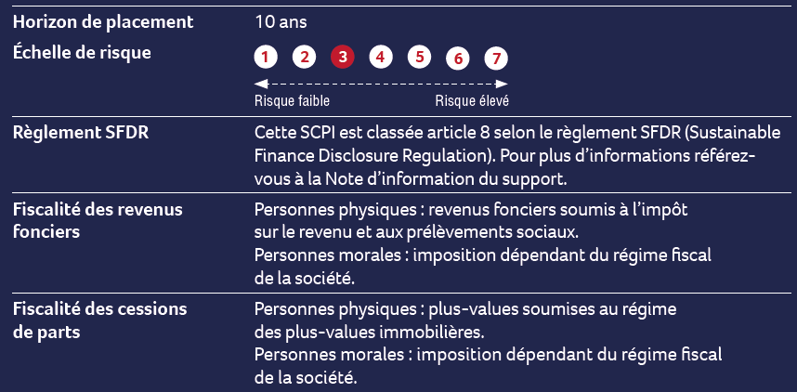
Caractéristiques
SCPI AEW COMMERCES EUROPE
L’indicateur de risque part de l’hypothèse que le produit est conservé pendant 10 années. Le risque réel peut être très différent si une sortie est effectuée avant échéance. Il y a risque de ne pas pouvoir vendre facilement le produit, ou de devoir le vendre à un prix qui influera sensiblement sur le montant perçu en retour. Ce produit ne prévoyant pas de protection contre les aléas de marché, le client pourrait perdre tout ou partie de son investissement.
L’indicateur synthétique de risque permet d’apprécier le niveau de risque de ce produit par rapport à d’autres. Il indique la probabilité que ce produit enregistre des pertes en cas de mouvements sur les marchés ou d’une impossibilité de notre part de payer. Nous avons classé ce produit dans la classe de risque 3 sur 7, qui est une classe de risque entre basse et moyenne. Autrement dit, les pertes potentielles liées aux futurs résultats du produit se situent à un niveau entre faible et moyen et, si la situation venait à se détériorer sur les marchés, il est peu probable que notre capacité à payer en soit affectée.
DOCUMENT STRICTEMENT INTERNE, DESTINE AUX CONSEILLERS

Slide 6
Modalités de souscription au 02/10/2023
SCPI AEW COMMERCES EUROPE
FRAIS SUPPORTÉS PAR L’ASSOCIE
Prix de souscription | 190 €
Minimum de souscription | 10 parts, soit 1 900 €
Commission de souscription (incluse) payée par le souscripteur | 9% HT (soit 10,80% TTC au taux de TVA en vigueur), du produit de chaque souscription (prime d’émission incluse), dont 6% rétrocédée au distributeur
Jouissance des parts | Les parts souscrites portent jouissance au 1er jour du deuxième mois suivant celui au cours duquel la souscription est réalisée (pour une souscription en octobre 2023, jouissance à compter du 1er décembre 2023).
DOCUMENT STRICTEMENT INTERNE, DESTINE AUX CONSEILLERS

Slide 7
Modalités de souscription au 02/10/2023
SCPI AEW COMMERCES EUROPE
FRAIS SUPPORTÉS PAR LA SCPI
Commission de gestion annuelle | Jusqu’au 31/12/2024: 8,20% HT (soit 9,84% TTC) du montant des produits locatifs hors taxes encaissés, pour les actifs détenus de manière directe et indirecte. A compter du 01/01/2025: 8,50% HT (soit 10,20% TTC) du montant des produits locatifs hors taxes encaissés, pour les actifs détenus de manière directe et indirecte.
Commission de cession sur les actifs immobiliers | 2,5% HT du prix de cession net vendeur des actifs immobiliers détenus directement ou indirectement
Commission relative aux travaux de restructuration d’immeubles | Les conditions de cette rémunération (taux, assiette, modalités de facturation, …) seront soumises à l’approbation préalable de l’Assemblée générale des associés.
DOCUMENT STRICTEMENT INTERNE, DESTINE AUX CONSEILLERS

Slide 8
Modalités de cession au 02/10/2023
SCPI AEW COMMERCES EUROPE
Valeur de retrait | 172,90 €
Frais de sortie | Néant
Commission de cession sur les parts Redevable : acquéreur de parts | Avec intervention de la société de gestion (en cas de suspension de la variabilité du capital et de retour au marché des parts) : 4,5% TTC de la somme revenant au cédant. Dont une fraction est rétrocédée aux distributeurs le cas échéant. Auxquels s'ajoutent 5% de droits d'enregistrement. Sans intervention de la société de gestion, ou intervenant par voie de succession ou donation : somme forfaitaire de 94 € TTC. Auxquels s’ajoutent 5% de droits d’enregistrement le cas échéant.
DOCUMENT STRICTEMENT INTERNE, DESTINE AUX CONSEILLERS

Slide 9
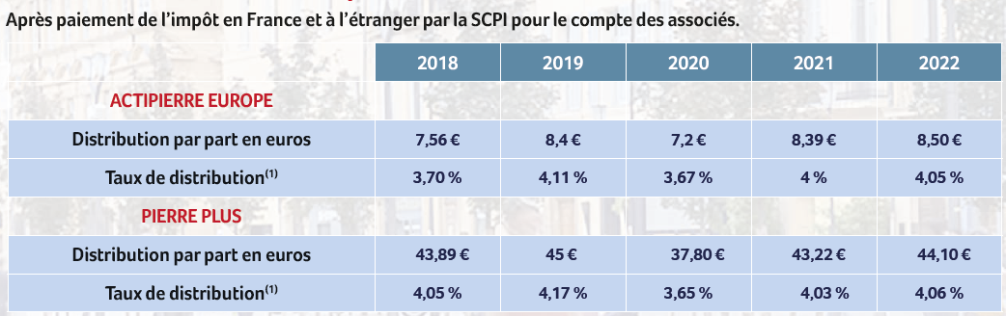
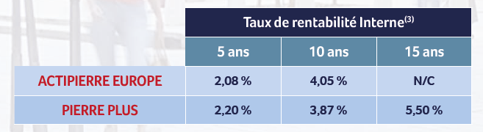
Historique de distribution et performance au 31/12/2022
SCPI AEW COMMERCES EUROPE
Les performances passées ne sont pas un indicateur fiable des performances futures
(1) Le taux de distribution pour une année « n » se détermine par la division entre, d’une part la distribution brute versée au titre de l’année « n » (y compris les acomptes exceptionnels et quote-part de plus-values distribuées), avant prélèvements libératoires et autres impôts payés en France et à l’étranger par la SCPI pour le compte de l’associé, et d’autre part le prix de souscription au 1er janvier de l’année « n ».
Il est rappelé que l’acquisition de parts de SCPI doit nécessairement se concevoir sur le long terme, 10 ans au minimum. L’évolution du revenu, à la hausse comme à la baisse, est liée à l’évolution des loyers encaissés par la SCPI. Ces derniers évoluent en fonction de la conjoncture générale du marché locatif, de la politique de gestion et des caractéristiques du patrimoine.
La SCPI AEW Commerces Europe est fruit de la fusion des SCPI Actipierre Europe et Pierre Plus en 2023.
Les distributions et performances indiquées ci-dessous concernent ces 2 SCPI, les données pour la SCPI fusionnée n'étant pas encore disponibles.
DOCUMENT STRICTEMENT INTERNE, DESTINE AUX CONSEILLERS

Slide 10
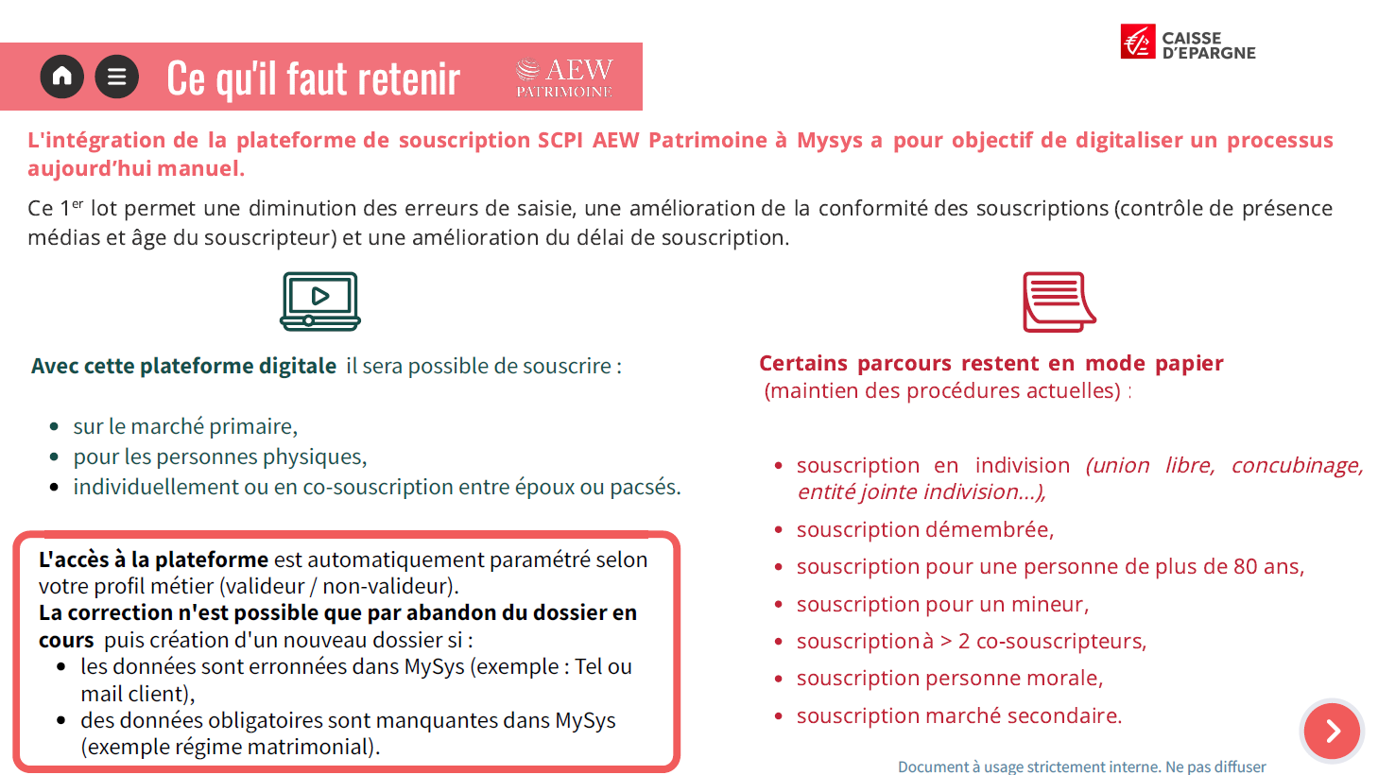
Souscription SCPI en direct AEW PATRIMOINE
Nouveau parcours digital MYSYS
DOCUMENT STRICTEMENT INTERNE, DESTINE AUX CONSEILLERS

Slide 11
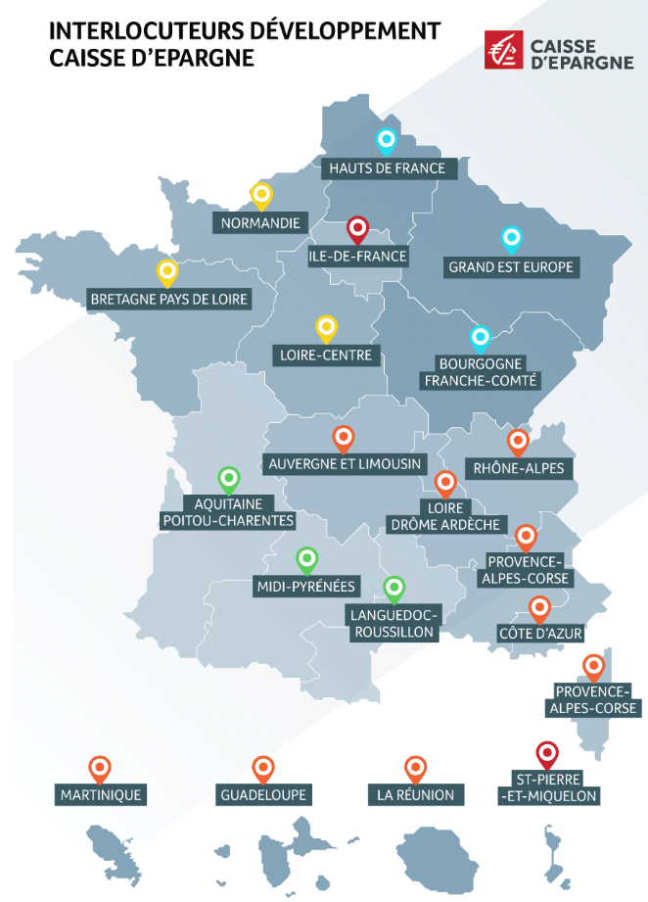
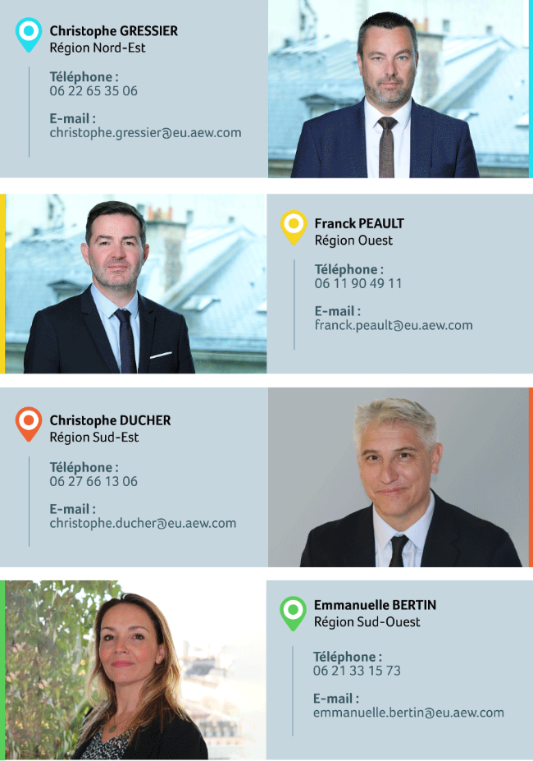
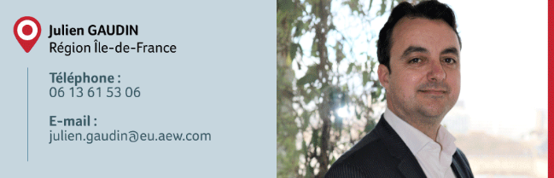
Contacter AEW PATRIMOINE

Slide 12
Adéquation produit et parcours client
Classification | SCPI à capital variable
Marché | SCPI à capital variable
Cible de Clientèle | Clients C1/R2 minimum / clientèle Gestion Privée (c’est-à-dire patrimoniaux et fortunés, y compris clientèle patrimoniale de type SC), et aux clients à potentiel Gestion Privée (qui appartiennent au segment Grand Public) + Personnes Morales (professionnels, entreprises, ESI, institutionnels) en Gestion Privée et Banque Privée.
Devoir de Conseil | L’établissement distributeur doit s’assurer du respect des procédures dans son établissement, relatives aux Devoir de Conseils, au Questionnaire Risque (QR), au Questionnaire de Compétences Financières (QCF), et à la Synthèse Epargne : cette dernière doit être complétée avec le client, qui devra le signer. La Synthèse Epargne devra comprendre le test d’adéquation, les instruments financiers proposés au client, ainsi que l’acceptation (ou non) du client (avec mise en garde si le choix du client n’est pas adapté). Avant de proposer le produit financier au client, le Conseiller devra s’enquérir de la capacité du client à subir des pertes, de la connaissance et de l’expérience financière de son client, de ses objectifs et de ses besoins, de son appétence aux risques, de son horizon de placement et de sa situation patrimoniale. Il devra également informer son client des risques associés au produit, en particulier du risque de perte en capital et du risque de liquidité. Le Conseiller devra fournir au client les informations précontractuelles sur les caractéristiques du produit à souscrire ainsi que sur les coûts et charges associés (document KID/DIC). La SCPI étant à placement avec une durée de conservation recommandé de 10 ans, il n’est pas recommandé de proposer ce produit à des clients âgés de 80 ans et plus. Par ailleurs, la SCPI ne peut être détenue par des US PERSONS.

Slide 13
SCPI AEW COMMERCES EUROPE
Mentions légales
SCPI AEW Commerces Europe
Société Civile de Placement Immobilier à capital variable // 500 156 229 RCS PARIS
Siège social : 43, Avenue Pierre Mendès-France 75013 Paris
La note d’information prévue aux articles L.412-1 et L.621-8 du Code monétaire et financier a obtenu de l’Autorité des marchés financiers le visa SCPI n°23-08 en date du 25/08/2023.
Société de Gestion : AEW
Société par actions simplifiée au capital de 828 510 €
Siège social : 43, avenue Pierre Mendès-France - 75013 Paris // 329 255 046 RCS PARIS
Agréée par l’Autorité des Marchés Financiers en qualité de Société de Gestion de Portefeuille sous le numéro GP-07 000043 du 10/07/2007
Agrément AIFM du 24/06/2014 au titre de la directive 2011/61/UE
Téléphone : 01 78 40 33 03 - www.aewpatrimoine.com - relation.commerciale@eu.aew.com
DOCUMENT STRICTEMENT INTERNE, DESTINE AUX CONSEILLERS

